Slide 1



Nhiệt liệt chào mừng các thầy cô về dự giờ lớp 1C
BÀI 1:Nụ hôn trên bàn tay (Tiết 3)
GV :Phan Thị Mai Trang
Năm học: 2023-2024

Slide 2
Mỗi lần em bị ốm, mẹ rất lo lắng.

Slide 3
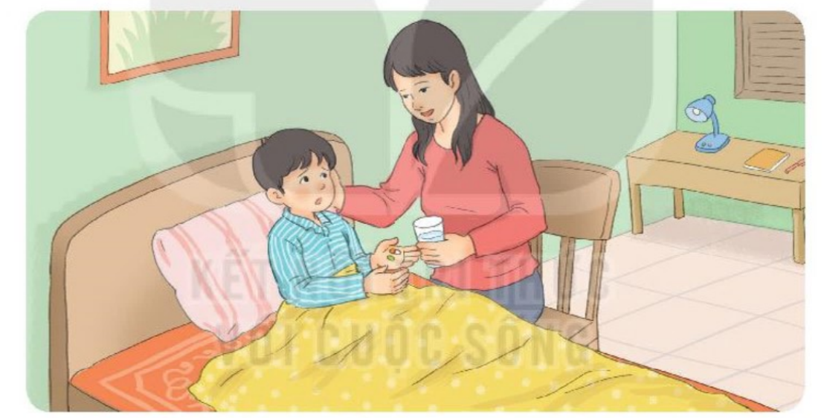
Chăm sóc, ốm

Slide 4
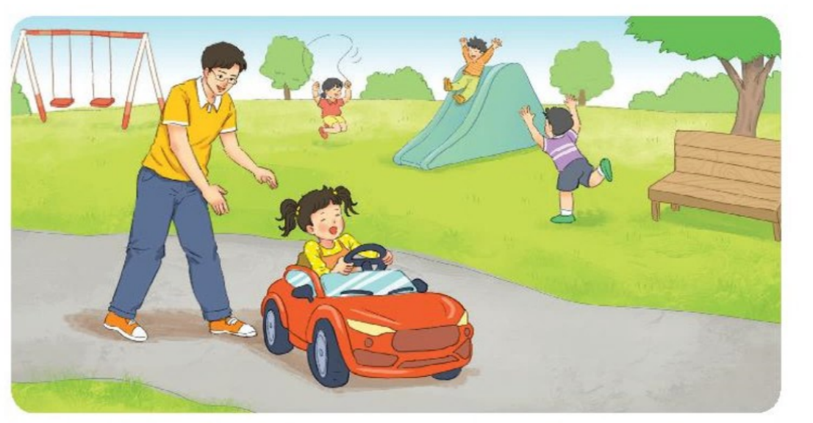
Ô tô điện, công viên

Slide 5
Chăm sóc, ốm
VD: - Mỗi khi em bị ốm, mẹ đều chăm sóc em rất tận tình.
- Mẹ luôn ở bên em, chăm sóc em mỗi khi em bị ốm.

Slide 6
Ô tô điện, công viên
VD: -Trong công viên, hai bố con đang chơi trò lái ô tô điện.
- Em được bố cho ra công viên, chơi trò lái ô tô điện.

